Slide 1
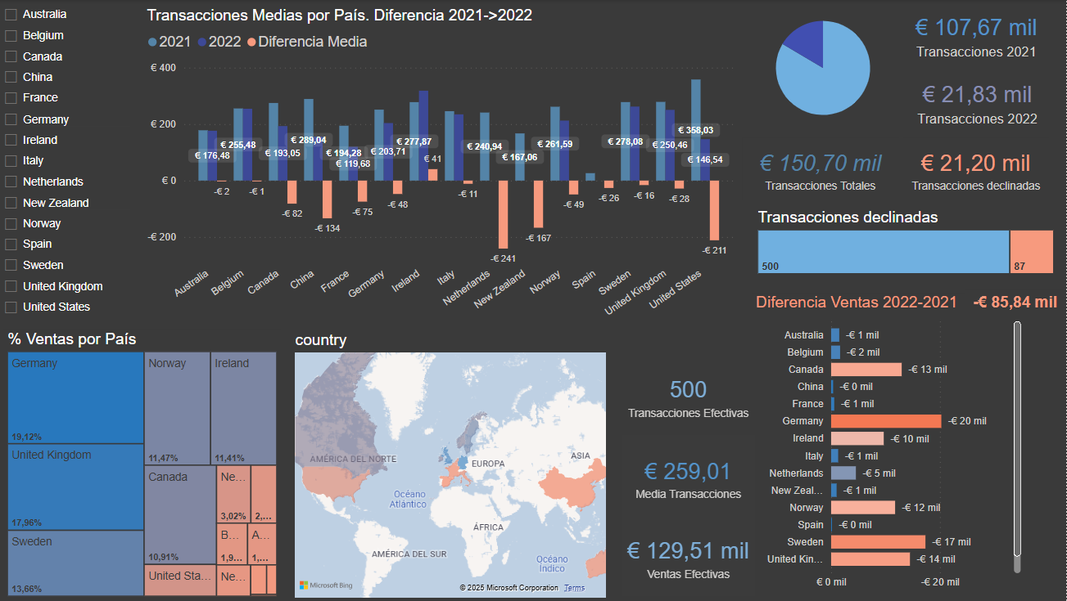
PRESENTACIÓN PANEL DE EMPRESAS POR PAÍSES

Slide 2
ELEMENTOS DEL PANEL
Media de montos en las transacciones por año y con la medida de la diferencia entre ambas
Comparador de las ventas entre 2021 y 2022
SEGMENTADOR DE DATOS por País
Treemap de transacciones Efectivas / Declinadas
Diferencia entre las ventas del Año 2021 y las del año 2022
Treemap del peso % de cada país sobre el total de las transacciones
Mapa coloreado a partir de los datos de % Ventas por País
Transacciones Efectivas

Slide 3
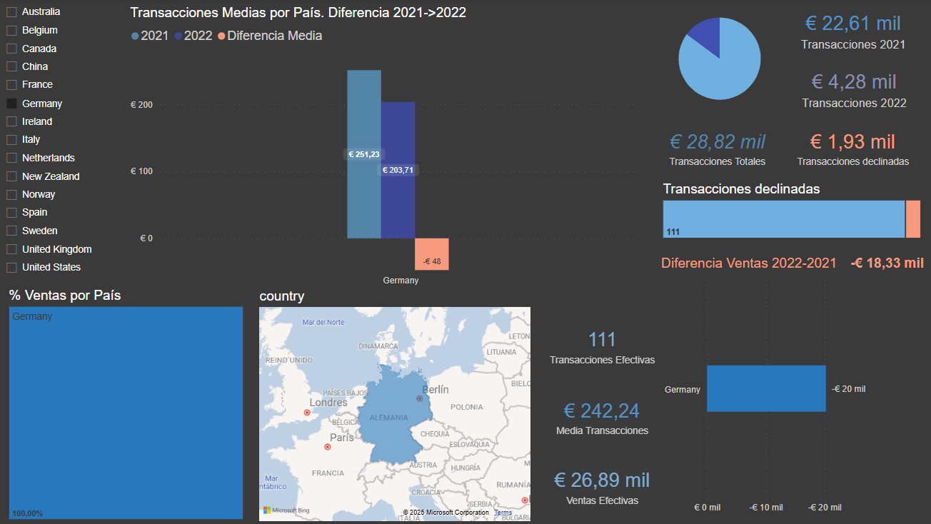
INTERACCIONES DEL PANEL POR PAÍS

Slide 4
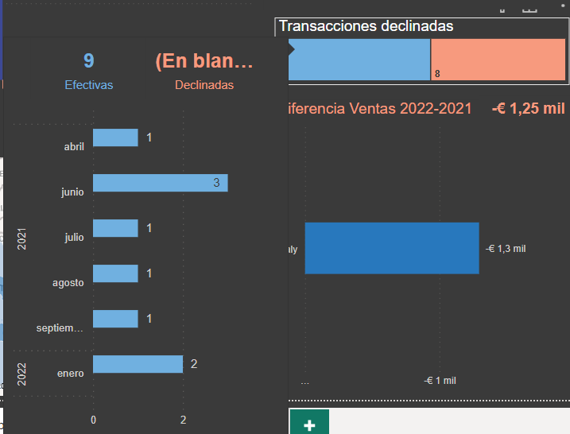
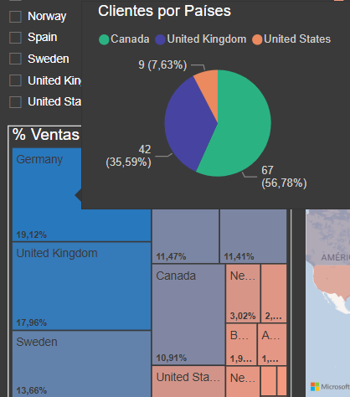
INTERACCIONES TOOLTIPS
En el Treemap de % Ventas por país nos conecta a un tooltip donde se pueden ver la cantidad de clientes según el país de origen y el peso porcentual.
Si apoyamos sobre el treemap de Transacciones Declinadas se nos abre el tooltip que a través de gráfico de barras nos permite ver la distribución mensual de las transacciones Efectivas o Declinadas

